Slide 1
Introduktion til historie

Slide 2
Hvad betyder ”historie” i følgende vendinger?
”Dette er en historisk begivenhed”
”Det har kun historisk interesse”
”Historien vil vise at…”
”Historiens vingesus”

Slide 3
Historie = fortællinger om fortiden

Slide 4
Hvad kan man bruge historie til?
F.eks.:
Historie som læremester
Historie som perspektiv/spejl
Historie som underholdning
Historie som videnskabsfag
Historie som led i identitetsdannelse

Slide 5
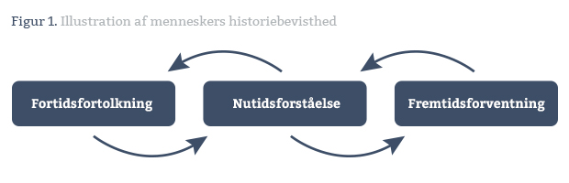
Historiebevidsthed

Slide 6
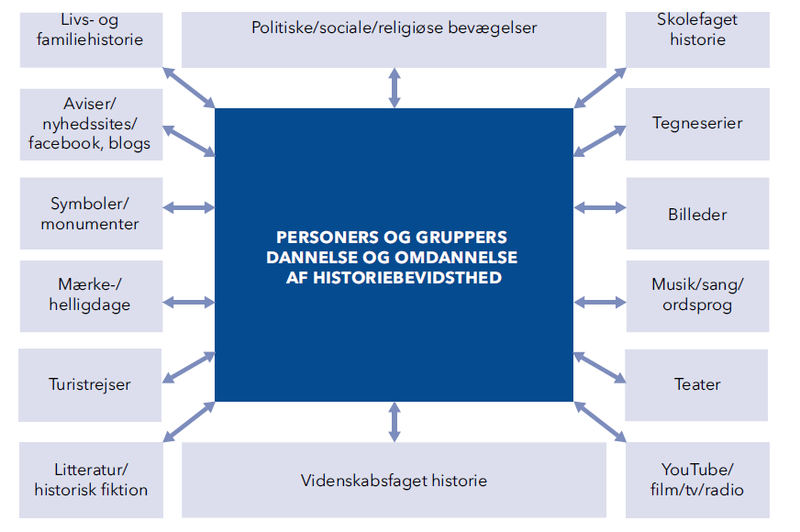
Historiebevidsthed

Slide 7
Kilder = spor af fortiden
- Hvilke forskellige slags kilder kan I komme i tanke om?

Slide 8
En historisk begivenhed: Nytårsfest 2016-2017
Hvilke kilder kunne I bruge, hvis I skulle skrive historien om jeres nytårsfest?
Hvad kan de forskellige kilder bruges til at sige noget om?
Hvilke problemer er der ved at bruge de forskellige kilder?

Slide 9
En historisk begivenhed: Nytårsfest 2016-2017
Peter og Camilla mødte hinanden til festen og blev kærester.
De blev gift og fik børn.
I 2030 holdt de kobberbryllup og Peter skulle holde tale.
Hvordan tror I han vil fortælle historien om nytårsfesten 2016-2017?

Slide 10
En historisk begivenhed: Nytårsfest 2016-2017
I 2030 blev Peter og Camilla skilt
Hvordan tror I det vil påvirke den måde han (og hun) husker tilbage på og fortæller om nytårsfesten?

Slide 11
Forskellige slags historie
Den lille historie
Den store historie
Individers og (små) gruppers historie
Samfunds og staters historie
Hænger sammen og påvirker hinanden
Mennesket er på én gang:
  Historieskabende
  Historieskabt

Slide 12
Vigtige historiske begivenheder:
Lav en liste over de vigtigste historiske begivenheder du kan komme i tanke om

Slide 13
Vigtige historiske begivenheder:
Sammenlign de begivenhedslister I er kommet frem til.
Diskuter jer frem til en fælles liste med de 5 vigtigste begivenheder og skriv dem på tavlen
Hvorfor er de begivenheder I har valgt vigtige?

Slide 14
Kronologiøvelse:
Placér de udleverede begivenheder i kronologisk rækkefølge
Prøv at sætte et omtrentligt årstal på begivenhederne

Slide 15
Design et mindesmærke
Vælg en begivenhed eller et fænomen som I mener fortjener at blive husket.
Design et mindesmærke for begivenheden/fænomenet
Overvej i den forbindelse:
  Hvordan skal det se ud?
  Hvor skal det stå?
  Hvad skal der stå på det? Skriv en inskription.
  Skriv den tale I vil holde ved afsløringen af mindesmærket.

